Slide 1
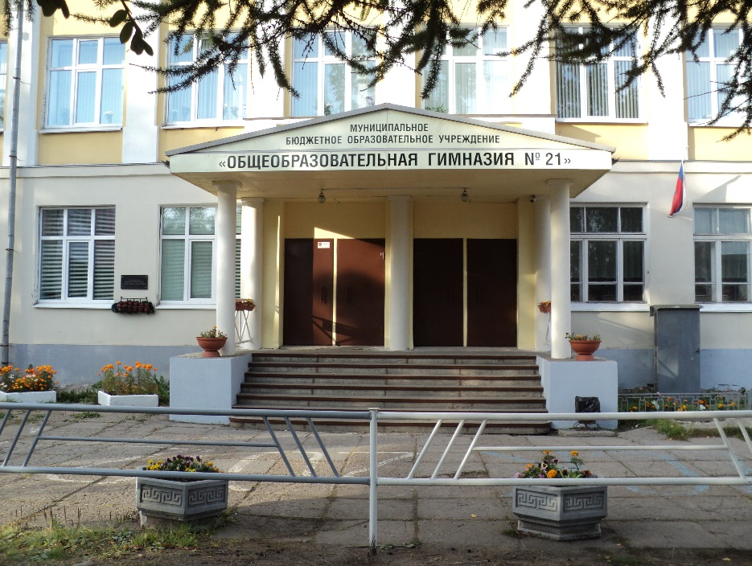
Муниципальное бюджетное общеобразовательное учреждение
городского округа "Город Архангельск"
"Гимназия № 21 имени лауреата Нобелевской премии И.А.Бродского"
МБОУ Гимназия № 21- ОПОРНОЕ/ БАЗОВОЕ УЧРЕЖДЕНИЕ
СИСТЕМЫ ОБРАЗОВАНИЯ ГОРОДСКОГО ОКРУГА
«ГОРОД АРХАНГЕЛЬСК» ПО РЕАЛИЗАЦИИ НАПРАВЛЕНИЯ:
«Методическое сопровождение педагогов по внедрению инновационных педагогических технологий в условиях введения ФГОС ООО
(русский язык, литература, иностранный язык)»
2017-2019, 2019-2021 годы
Конкурс методических служб – 2021
Номинация «Лучшее базовое учреждение»

Slide 2
Муниципальное бюджетное общеобразовательное учреждение
городского округа "Город Архангельск"
"Гимназия № 21 имени лауреата Нобелевской премии И.А.Бродского"
Наша цель:
создание школы опережающего развития посредством обновления содержания и технологии преподавания русского и иностранных языков
Наша миссия:
“Вечно изобретать, пробовать, совершенствовать и совершенствоваться – вот единственный курс учительской жизни”
(К.Д.Ушинский)

Slide 3
Муниципальное бюджетное общеобразовательное учреждение
городского округа "Город Архангельск"
"Гимназия № 21 имени лауреата Нобелевской премии И.А.Бродского"
Задачи по реализации направления:
развитие профессиональной компетенции и творческой активности учителей предметной области «Русский язык», «Литература» и «Иностранные языки» по внедрению инновационных педагогических технологий в условиях введения ФГОС ООО и СОО;
распространение инновационного опыта педагогов в обновлении содержания и преподавания предметной области «Русский язык», «Литература» и «Иностранные языки»;
развитие потенциала урочной и внеурочной образовательной деятельности для подготовки учащихся к ГИА, к участию в олимпиадах, конкурсах, конференциях различного уровня

Slide 4
Муниципальное бюджетное общеобразовательное учреждение
городского округа "Город Архангельск"
"Гимназия № 21 имени лауреата Нобелевской премии И.А.Бродского"
Деятельность базового учреждения соответствует задачам федерального проекта «Современная школа» и направлена на внедрение новых методов обучения и воспитания, обеспечивающих повышение мотивации к обучению и вовлеченности в образовательный процесс.
Федеральный проект «Современная школа» направлен на обеспечение возможности детям получать качественное общее образование в условиях, отвечающих современным требованиям, независимо от места проживания ребенка, а также возможности профессионального развития педагогических работников.
В гимназии создана система научно-методического сопровождения педагогических работников как центр непрерывного повышения профессионального мастерства педагогов – лингвистов города Архангельска.

Slide 5
Команда проекта – 14 педагогов
Муниципальное бюджетное общеобразовательное учреждение
городского округа "Город Архангельск"
"Гимназия № 21 имени лауреата Нобелевской премии И.А.Бродского"
Учителя русского языка и литературы – 3 педагога, ВКК
Учителя английского языка - 4 педагога ВКК, 2 педагога 1КК, 2 педагога – молодые специалисты, СЗД
Учителя французского языка - 2 педагога ВКК
Городской уровень
Грицюк Любовь Леонидовна | Председатель секции «Лингвострановедение» конференции «Юность Архангельска» Председатель жюри муниципального этапа ВсОШ по французскому языку
Чегодаева Татьяна Германовна | Председатель секции «Языкознание» конференции «Юность Архангельска»
Кононова Тамара Борисовна | Член жюри конкурса методических служб в 2020 году
Чухчина Марина Григорьевна | Председатель жюри муниципального этапа ВсОШ по английскому языку
Боброва Екатерина Андреевна | Председатель жюри олимпиады для учащихся 4-х классов

Slide 6
В команде проекта учителя - эксперты областного уровня
Муниципальное бюджетное общеобразовательное учреждение
городского округа "Город Архангельск"
"Гимназия № 21 имени лауреата Нобелевской премии И.А.Бродского"
Областной уровень
Чухчина Марина Григорьевна | Эксперт ГАОУ ДО АО «Центр выявления и поддержки одаренных детей «Созвездие»
Мозговая Светлана Андреевна | Член жюри областной конференции «Юность Поморья»
Правилова Ольга Анатольевна Грицюк Любовь Леонидовна Погодина Надежда Владимировна Чегодаева Татьяна Германовна | Эксперты регионального банка АО ИОО по аттестации педагогических работников
Правилова Ольга Анатольевна | Эксперт ГЭК по проверке ЕГЭ по английскому языку в Архангельской области

Slide 7
Муниципальное бюджетное общеобразовательное учреждение
городского округа "Город Архангельск"
"Гимназия № 21 имени лауреата Нобелевской премии И.А.Бродского"
Функционирует модель информационно- методического сопровождения педагогов
Опорное учреждение
Педагоги ОО города
Департамент образования
Творческая группа
Сетевое взаимодействие
Региональные
ОРЦ города
Учащиеся ОО города
Международные
Всероссийские
связи

Slide 8
Муниципальное бюджетное общеобразовательное учреждение
городского округа "Город Архангельск"
"Гимназия № 21 имени лауреата Нобелевской премии И.А.Бродского
Формы методической работы для учителей
Конференция "Преподавание языков в школе в условиях реализации системно-деятельностного подхода»
Семинар «Профессиональная компетентность учителя иностранного языка: опыт и новации»
Семинар-практикум «Эффективные приемы подготовки к письменной и устной части ГИА по английскому языку»
Педагогическая мастерская «Подготовка к итоговому собеседованию по русскому языку»
Конкурс методических материалов «От творчества к мастерству»
Работа в экспертных группах жюри конкурса «Традиции Рождества», конференции «Ломоносовские чтения на русском и английском языках», «Конкурса поэтического перевода с иностранных языков»

Slide 9
Муниципальное бюджетное общеобразовательное учреждение
городского округа "Город Архангельск"
"Гимназия № 21 имени лауреата Нобелевской премии И.А.Бродского"
Методические мероприятия для учителей
Форма мероприятия | Количество мероприятий | Количество участников | Количество педагогов, транслирующих опыт
Семинар | 1 | 42 | 8
Конференция | 1 | 60 | 12
Семинар-практикум | 1 | 38 | 8
Педагогическая мастерская | 1 | 46 | 4
Конкурс методических материалов | 1 | 18 | 4 победителя

Slide 10
Распространение опыта инновационной деятельности
Муниципальное бюджетное общеобразовательное учреждение
городского округа "Город Архангельск"
"Гимназия № 21 имени лауреата Нобелевской премии И.А.Бродского"
Окружной уровень
Мозговая Светлана Андреевна | Выступление по теме «Современный кабинет иностранного языка как центр организации учебной и внеклассной работы – A learning Wonderland» Публикация разработки урока в сборнике ОРЦ
Чухчина Марина Григорьевна | Публикация в сборнике ОРЦ по теме «Игра в процессе обучения иностранным языкам»
Городской уровень
Правилова Ольга Анатольевна | Выступление по теме «Перспективная модель КИМ ЕГЭ по английскому языку»
Боброва Екатерина Андреевна | Мастер-класс «Использование образовательной платформы Core для создания эффективного он-лайн урока» Мастер-класс «Использование мобильного приложения Kahoot!» для организации урочной и внеурочной деятельности»

Slide 11
Распространение опыта инновационной деятельности
Муниципальное бюджетное общеобразовательное учреждение
городского округа "Город Архангельск"
"Гимназия № 21 имени лауреата Нобелевской премии И.А.Бродского"
Городской уровень
Чухчина Марина Григорьевна | Мастер-класс «Дистанционный урок в Zoom»
Фрейберг Мария Владимировна | Выступление по теме “Эффективная модель подготовки к выполнению устной части ЕГЭ по английскому языку” Практикум оценивания устного ответа.
Левит Светлана Владимировна | Презентация по теме “Обзор эффективных интернет-ресурсов для организации дистанционного обучения иностранным языкам”
Чегодаева Татьяна Германовна | Выступление по темам «Развитие познавательных компетенций учащихся – от мини проекта к исследованию“, «Критерии оценивания выполнения заданий контрольно – измерительных материалов. Задачи и документы эксперта»
Мошникова Мария Германовна | Выступление по темам «Технология решения проблемных задач на основе художественных текстов» «Методы успешной подготовки к итоговому собеседованию по русскому языку»

Slide 12
Муниципальное бюджетное общеобразовательное учреждение
городского округа "Город Архангельск"
"Гимназия № 21 имени лауреата Нобелевской премии И.А.Бродского"
Традиционные формы творческой работы
Городской конкурс поэтического перевода с иностранных языков – английского, немецкого, французского – проводится с 2007 года
Городская конференция исследовательских работ “Ломоносовские чтения на русском и английском языках» – проводится с 2012 года
Конкурс «Традиции Рождества» на платформе «Kahoot»- проводится с 2016 года
Конкурс для учителей “От творчества к мастерству” - проводится с 2016 года

Slide 13
Муниципальное бюджетное общеобразовательное учреждение
городского округа "Город Архангельск"
"Гимназия № 21 имени лауреата Нобелевской премии И.А.Бродского"
Результаты мониторинга на сайте «Леда» – средний балл по итогам мероприятий 9,6 - 9,8 Отзывы участников мероприятий в рамках работы базовой площадки
Благодарим за познавательный, насыщенный мастер – класс. Интересные приёмы, новые технологии обучения. Попробую применять в своей работе.
Все методические мероприятия проекта современны,своевременны, имеют практическую направленность,можно брать на вооружение и реализовывать на своих уроках.
Новые требования становятся понятными после ваших семинаров.но самое важное - вы даете ключ к тому,как как подготовить к ним учащихся. Всегда на высоком уровне!
Заряжаясь вашей энергией,хочется пробовать,творить,совершенствоваться.
Спасибо за ваш труд,любовь к профессии и желание творить!

Slide 14
Муниципальное бюджетное общеобразовательное учреждение
городского округа "Город Архангельск"
"Гимназия № 21 имени лауреата Нобелевской премии И.А.Бродского"
Результаты мониторинга
Панорама успешных практик "Системно-деятельностный подход в преподавании русского и иностранных языков как условие повышения качества образования"
ОО Критерии | МБОУ Гимназия № 21
Статус | ОпУ
Дата | 19.09.2018
Категория | учителя русского языка и иностранных языков
Своевременность предоставления материалов | +
Кол-во участников | 96
Удовлетворенность проведением | 9,9
Доступность информации на сайте | +
ИТОГО (средний балл) | 9,7

Slide 15
Муниципальное бюджетное общеобразовательное учреждение
городского округа "Город Архангельск"
"Гимназия № 21 имени лауреата Нобелевской премии И.А.Бродского"
Социальное партнерство – залог успеха в реализации проекта
Высшая школа социально-гуманитарных наук и международной коммуникации САФУ им. М.В.Ломоносова
Архангельский областной институт открытого образования
Центр «Полиглот»
НИУ Высшая школа экономики
Федеральный институт развития образования
ГБОУ г. Москвы Шуваловская школа № 1448
Архангельская областная научная библиотека имени Н.А. Добролюбова
Научная библиотека имени Е.И.Овсянкина
МБОУ Гимназия № 3 им. К.П.Гемп, Гимназия № 6,25, СШ № 36,17,8,20,14,22,23,ОСШ,школа «Ксения»

Slide 16
Муниципальное бюджетное общеобразовательное учреждение
городского округа "Город Архангельск"
"Гимназия № 21 имени лауреата Нобелевской премии И.А.Бродского"
Среднегородские показатели: стабильно высокий средний балл ЕГЭ по русскому языку
2017 | 2018 | 2019 | 2020 | 2021
74,5 | 75,1 | 74,0 | 76,6 | 74,9
Среднегородские показатели: стабильный средний балл ЕГЭ по английскому языку
(понижение балла связано с усложнением КИМ ЕГЭ)
2017 | 2018 | 2019 | 2020 | 2021
71,1 | 66.2 | 70,3 | 66.4 | 70,9

Slide 17
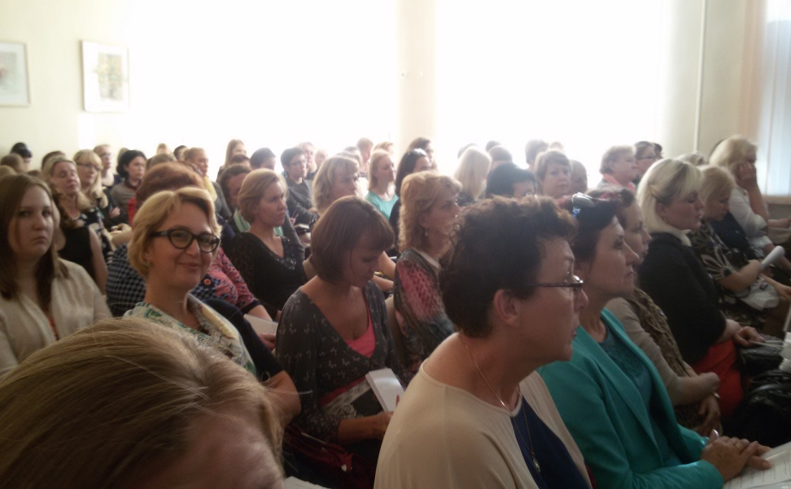
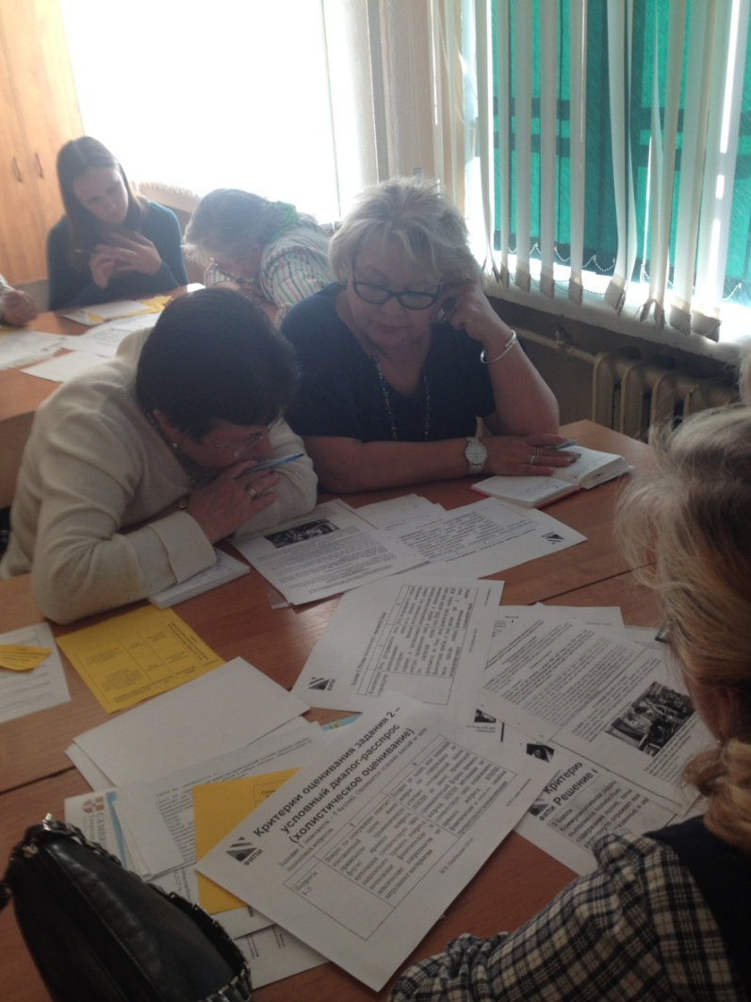
Муниципальное бюджетное общеобразовательное учреждение
городского округа "Город Архангельск"
"Гимназия № 21 имени лауреата Нобелевской премии И.А.Бродского"
Секционное заседание городской конференции педагогических и руководящих работников на тему "Системно-деятельностный подход в преподавании русского и иностранных языков как условие повышения качества образования«, 2018 год
Пленарное заседание
Секция: «"Развитие положительной мотивации к изучению иностранных языков – основа успешной учебной деятельности и активной жизненной позиции"

Slide 18
Муниципальное бюджетное общеобразовательное учреждение
городского округа "Город Архангельск"
"Гимназия № 21 имени лауреата Нобелевской премии И.А.Бродского"
Секционное заседание августовской конференции педагогических и руководящих работников на тему "Новые стандарты в качестве иноязычного образования и профессионализме педагога: как быть успешным», 2019 год
Работа 5 секций по темам:
Коммуникативная технология достижения образовательных результатов на уроках формирования лексико-грамматических навыков.
Технологии реализации системно-деятельностного подхода
Организационные и методические аспекты подготовки учащихся 9-х классов к ГИА по иностранным языкам
Система оценивания учебных достижений учащихся
Организация внеурочной деятельности на иностранных языках

Slide 19
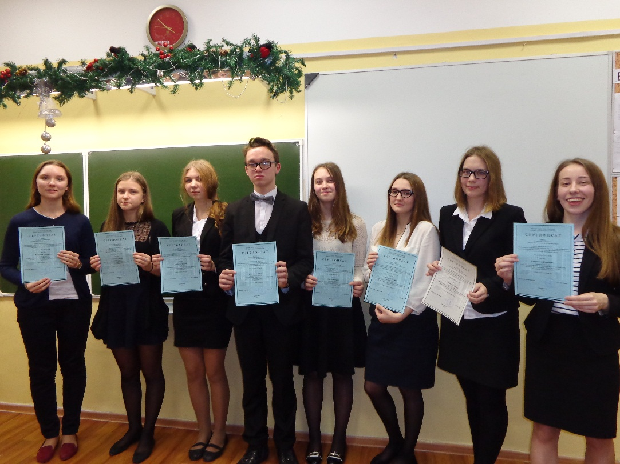
Муниципальное бюджетное общеобразовательное учреждение
городского округа "Город Архангельск"
"Гимназия № 21 имени лауреата Нобелевской премии И.А.Бродского"
Конференция учебно-исследовательских работ региональной направленности «VIII Ломоносовские чтения на английском и русском языках», 30 ноября 2019 года
Результат – 1 победитель, 2 призера, 5 лауреатов,20 участников
За 9 лет – более 100 участников

Slide 20
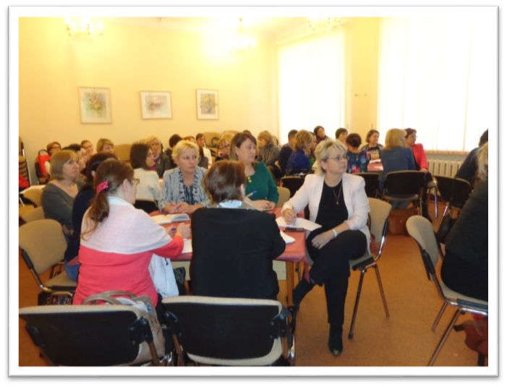
Муниципальное бюджетное общеобразовательное учреждение
городского округа "Город Архангельск"
"Гимназия № 21 имени лауреата Нобелевской премии И.А.Бродского"
2020 год, январь
Семинар-практикум в очном формате
"Подготовка учащихся 9-х классов к устному собеседованию по русскому языку»
2020 год, март – дистанционно "Перспективная модель КИМ ОГЭ по английскому языку. Подготовка к заданиям новых видов"
2021 год, февраль
Семинар в дистанционном формате «Цифровые компетенции учителя в системе непрерывного профессионального роста»

Slide 21
Муниципальное бюджетное общеобразовательное учреждение
городского округа "Город Архангельск"
"Гимназия № 21 имени лауреата Нобелевской премии И.А.Бродского"
Перспективы по реализации направления:
качественное методическое сопровождение педагогов при подготовке учащихся к ГИА, Олимпиадам, конференциям, конкурсам;
работа над формированием функциональной (читательской) грамотности
расширение социального партнерства
непрерывное повышение квалификации педагогов, участие в муниципальных и региональных конкурсах профессионального мастерства
развитие единого информационного пространства, доступного для каждого члена сообщества

Slide 22
Муниципальное бюджетное общеобразовательное учреждение
городского округа "Город Архангельск"
"Гимназия № 21 имени лауреата Нобелевской премии И.А.Бродского"
Данные задачи найдут свое воплощение в ходе реализации следующего проекта!
Спасибо за внимание!

